Slide 1









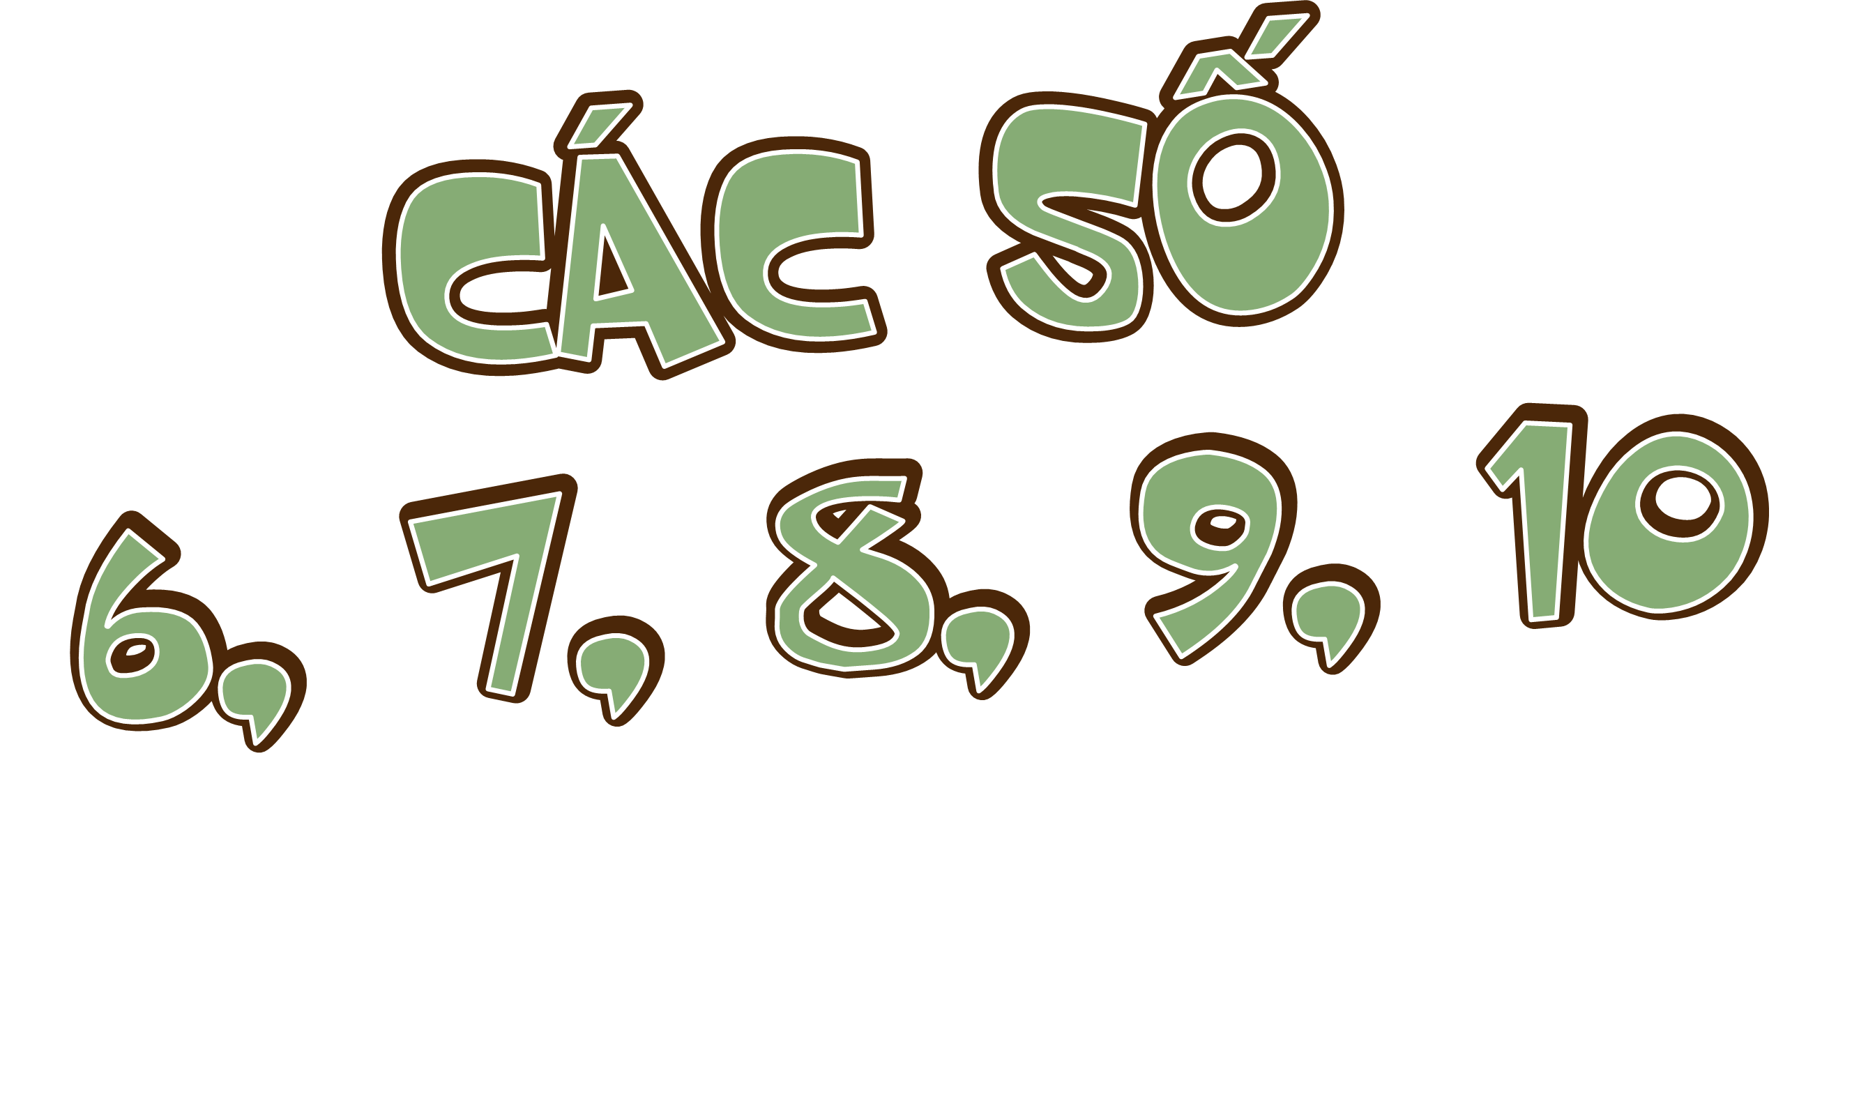


























Slide 2
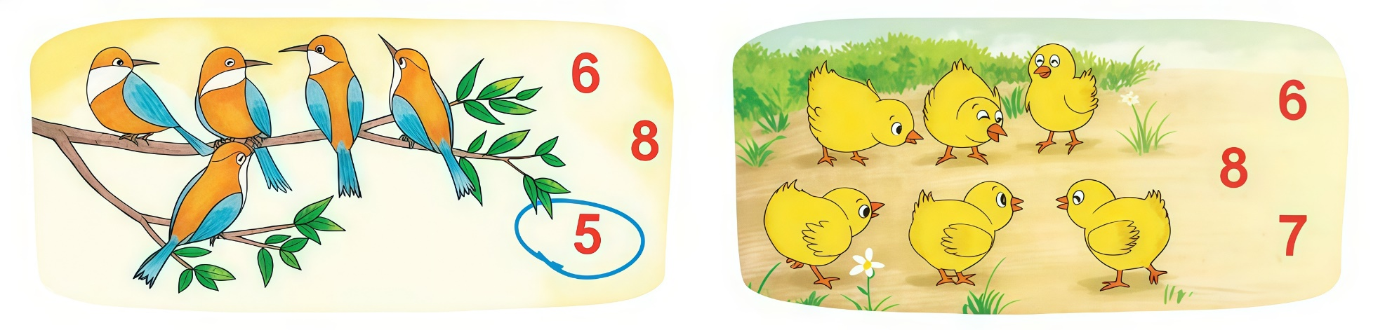
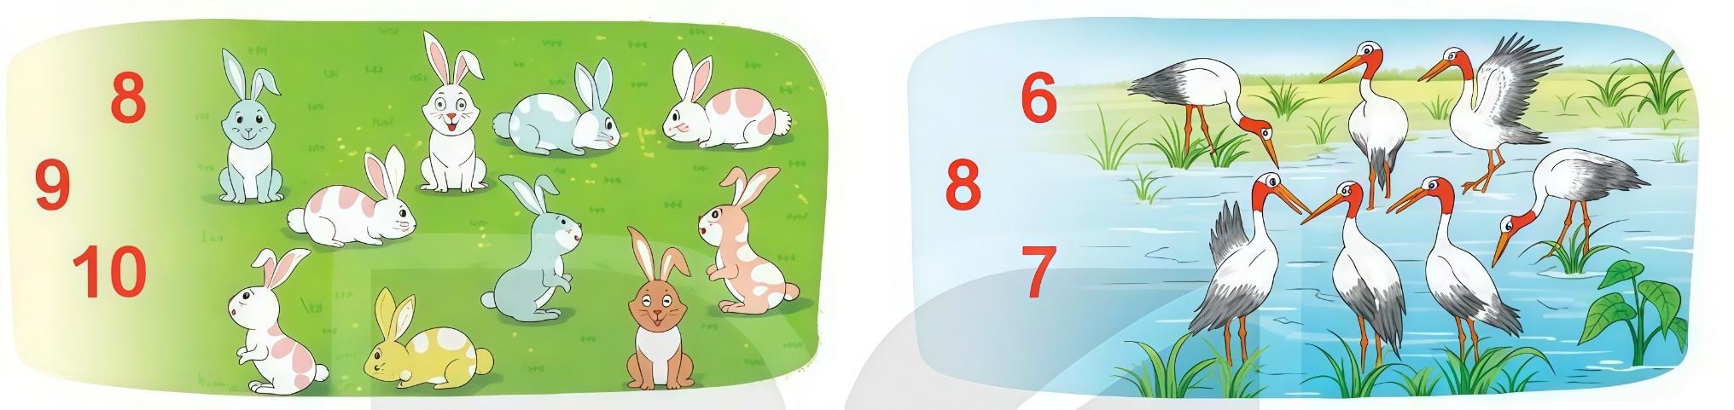
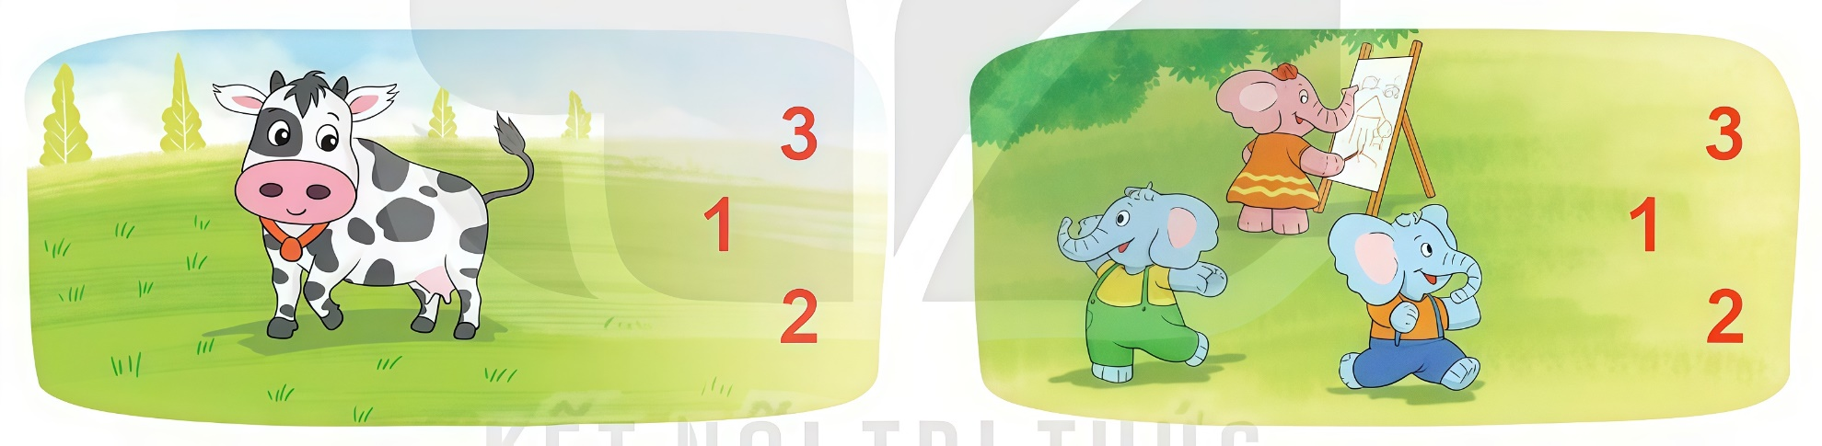
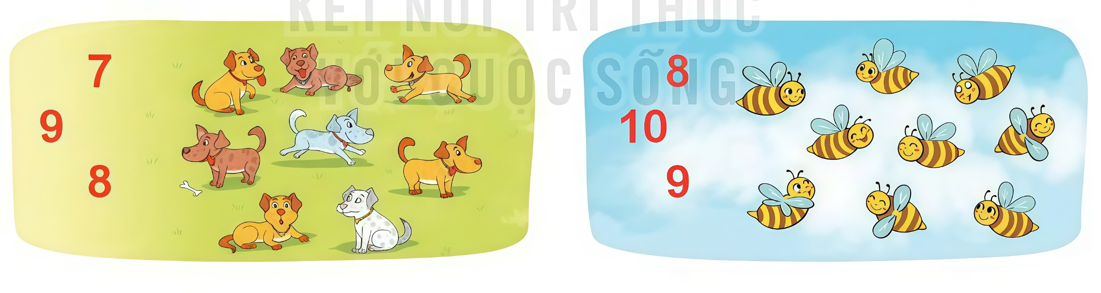

1
Cho số thích hợp với số con vật.
Trong mỗi bức tranh vẽ con vật nào. Đếm số lượng các con vật trong mỗi bức tranh và chọn số tương ứng.

Slide 3
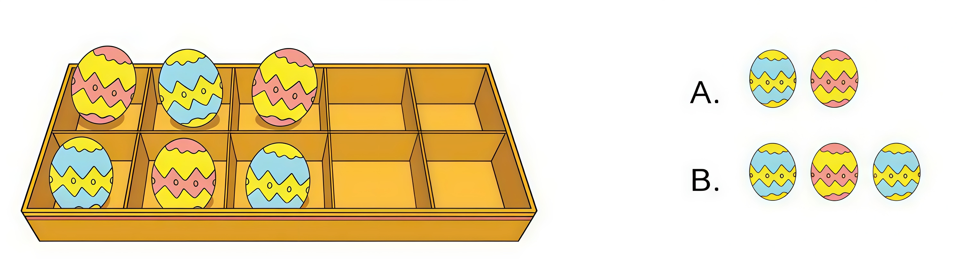


2
Chọn câu trả lời đúng.
Cho thêm trứng vào khay để khay có 8 quả trứng.

Slide 4
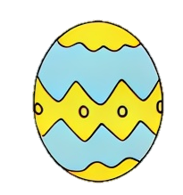
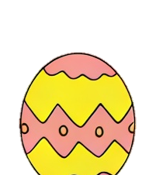
7
8
6

Slide 5

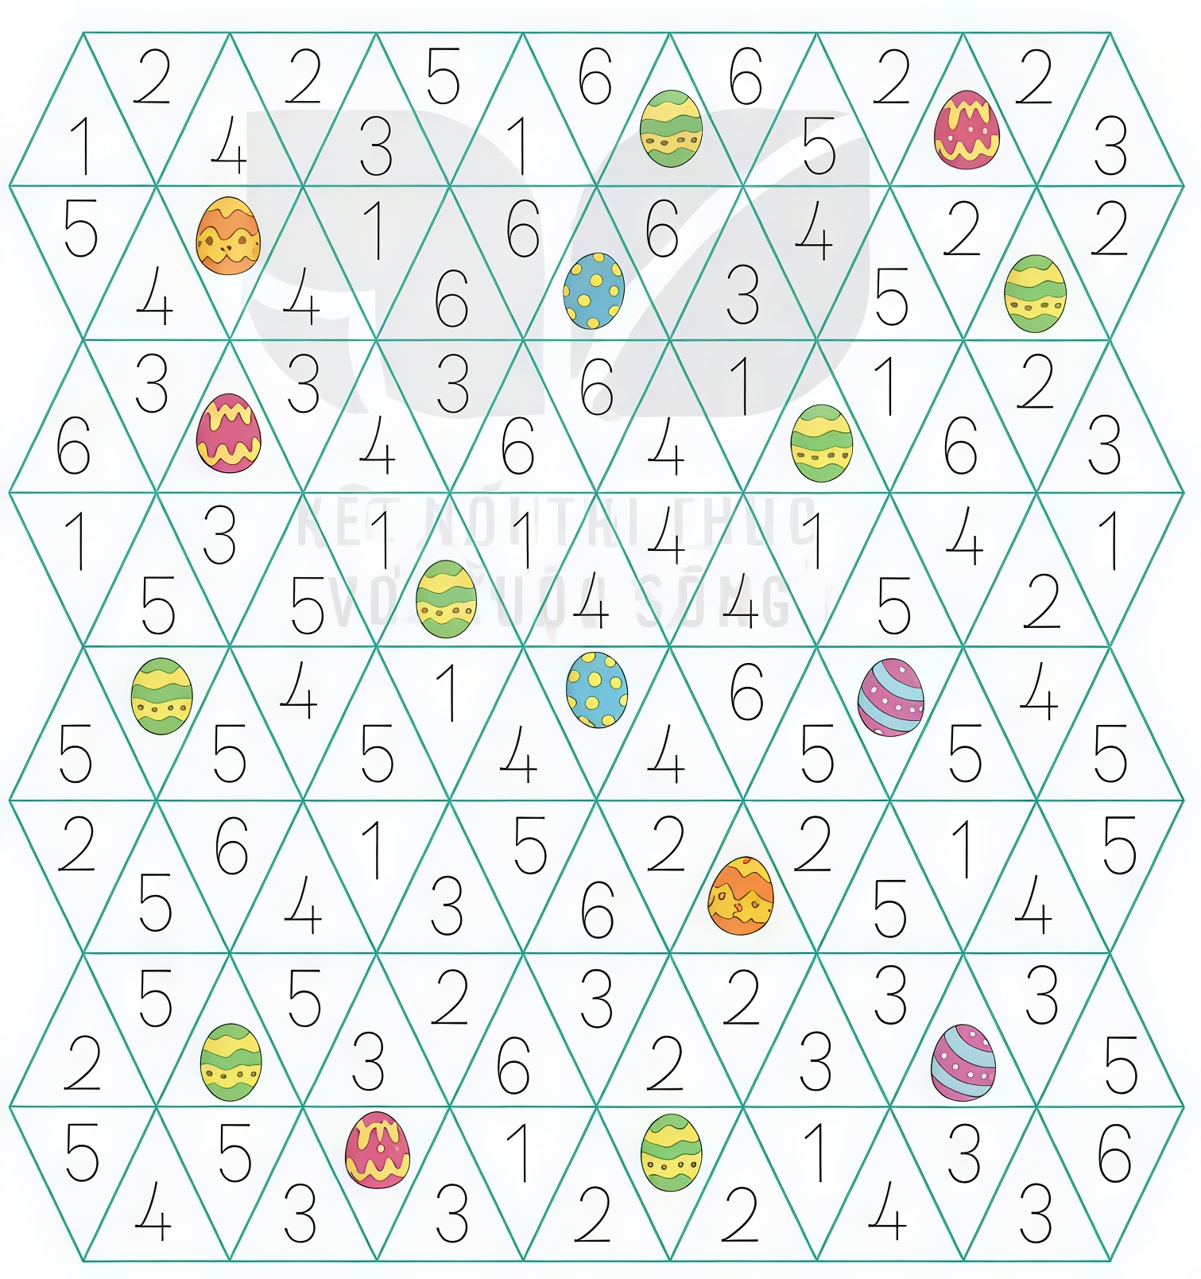
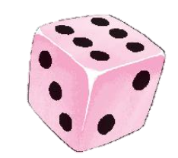
Nhặt trứng
Cách chơi:
Chơi theo nhóm.
Khi đến lượt, người chơi gieo xúc xắc. Đếm số chấm ở mặt trên xúc xắc. Lấy một quả trứng trong ô được bao quanh bởi số đó.
Trò chơi kết thúc khi lấy được 6 quả trứng.

